Slide 1
AYUNTAMIENTO DE SAN PEDRO TLAQUEPAQUE
GOBIERNO 2018 - 2021
Secretaria General del Ayuntamiento
Dirección de Delegaciones y Agencias Municipales
DELEGACIÓN MUNICIPAL DE TATEPOSCO
INFORME JUNIO 2021

Slide 2
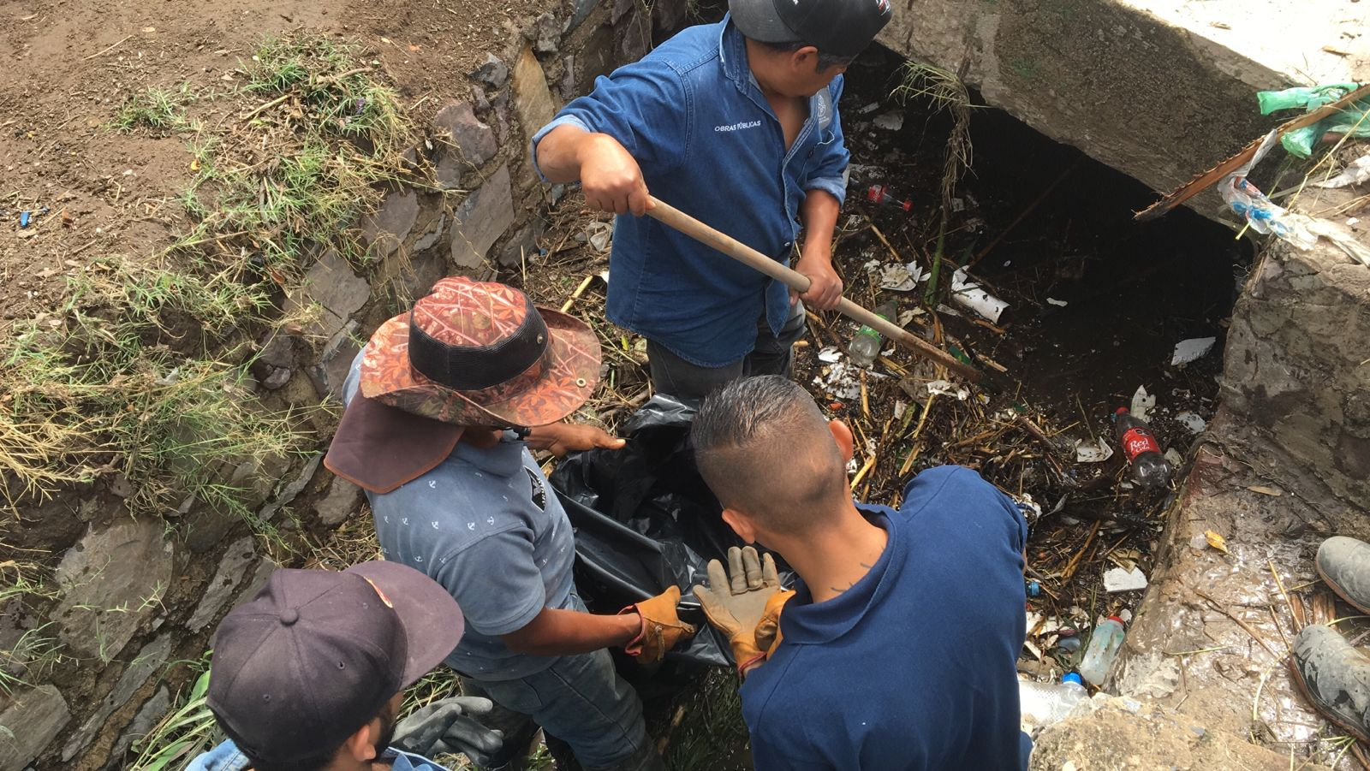
3. Visitas a Colonias/levantamiento requerimiento de servicios
JUNIO 2021
10 JUNIO
Se llevo a cabo la limpieza de canal de la calle Aldama de la colonia los Puestos, esto en atención de los ciudadanos habitantes de la zona, trabajo realizado por el Departamento de Maquinaria Pesada.

Slide 3
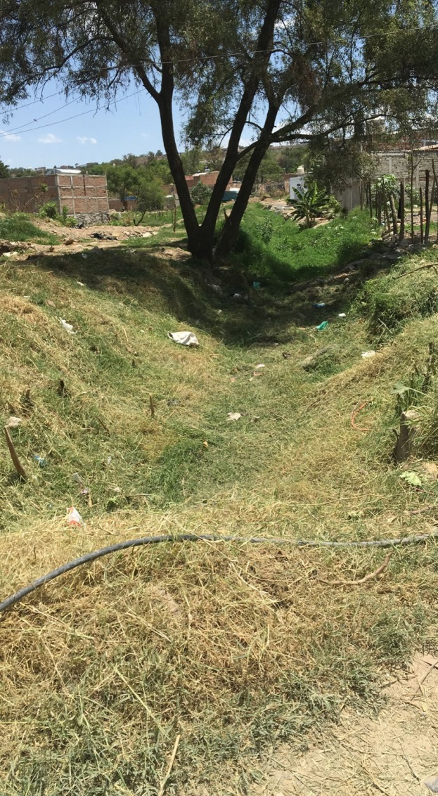
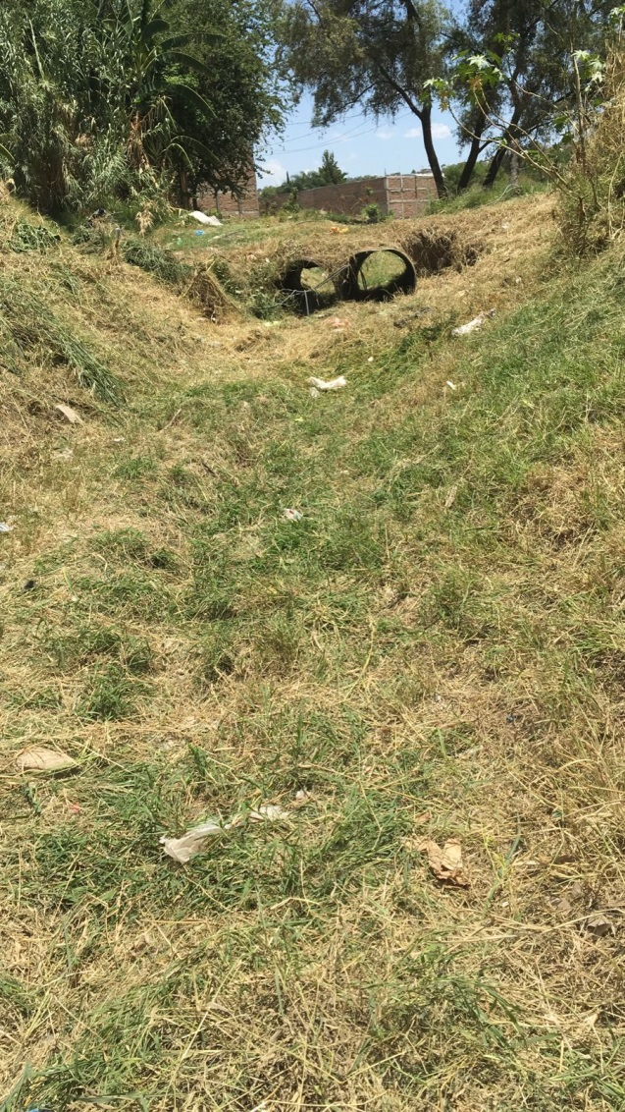
3. Visitas a Colonias//levantamiento y requerimiento de servicios
JUNIO 2021
11 JUNIO
Continuamos con la limpieza de canal ubicado en la calle arroyo, en la Colonia Los Puestos, esto como medida de prevención ante el temporal de lluvias, trabajo realizado por el Departamento de Maquinaria Pesada.

Slide 4
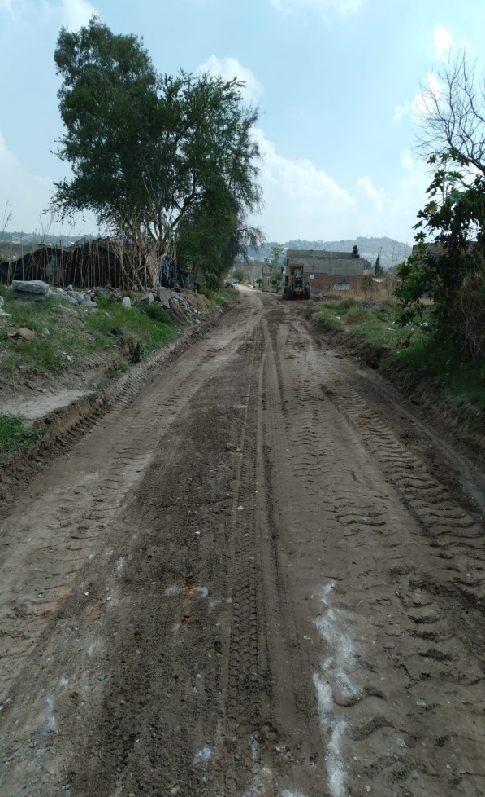
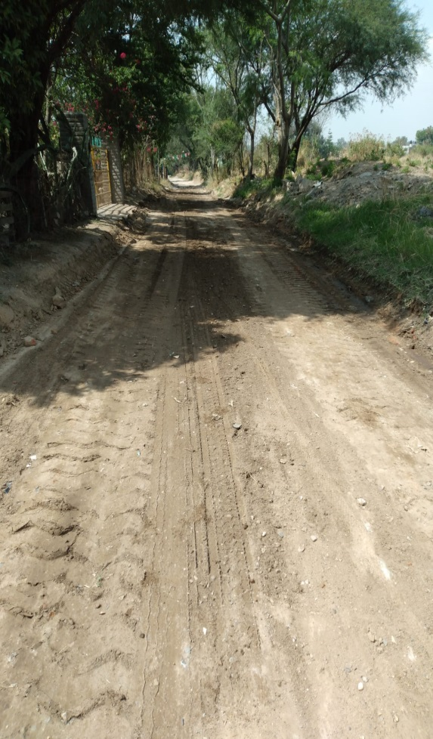
3. Visitas a Colonias/Levantamiento y requerimientos de servicios
JUNIO 2021
15 JUNIO
Se realizo una visita por personal de esta Delegación a la calle Emiliano Zapata en la colonia del mismo nombre, esto para verificar los trabajos de nivelación que se están realizando por parte del Departamento de Maquinaria Pesada.

Slide 5
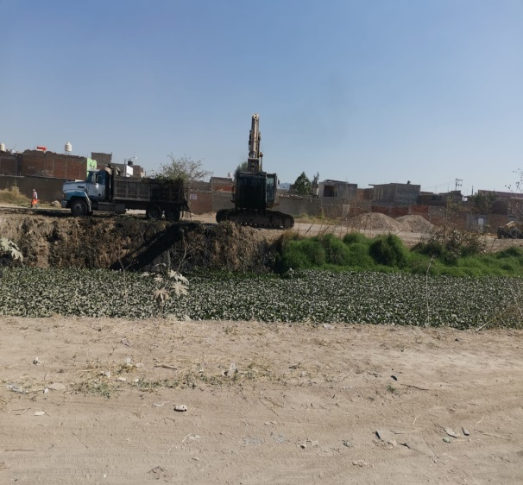
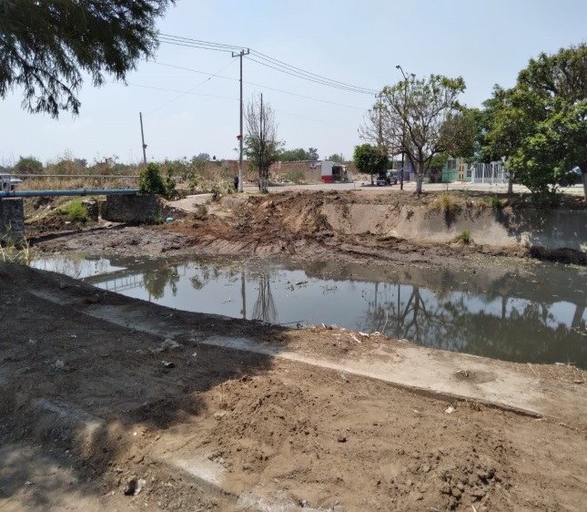
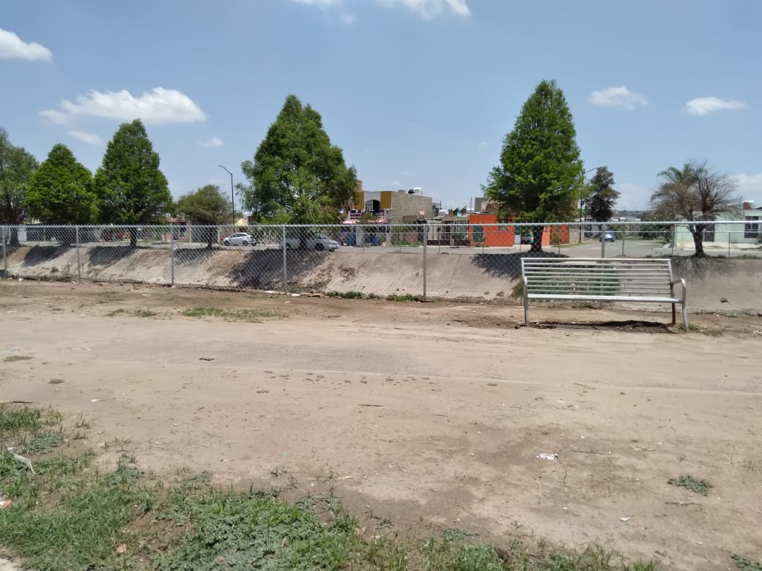
3. Visitas a Colonias//levantamiento y requerimiento de servicios
JUNIO 2021
16 JUNIO
Continuamos con la limpieza de canal ubicado en la av. san Martín en la Colonia Fraccionamiento Parques de la Victoria, así como colocación de maya ciclónica, esto como medida de prevención ante el temporal de lluvias, trabajo realizado por el Departamento de Maquinaria Pesada.

Slide 6
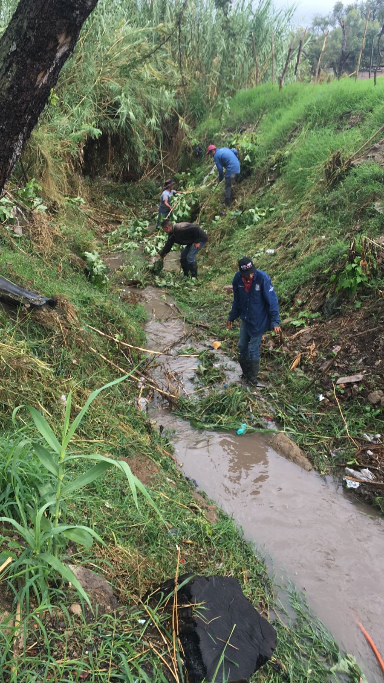
3. Visitas a Colonias/levantamiento requerimiento de servicios
JUNIO 2020
23 JUNIO
Se llevan acabo los operativos de limpieza de maleza y basura en diferentes canales en esta ocasión le toco a la Colonia Los Puestos en la calle Independencia y calle Gómez Farías.

Slide 7
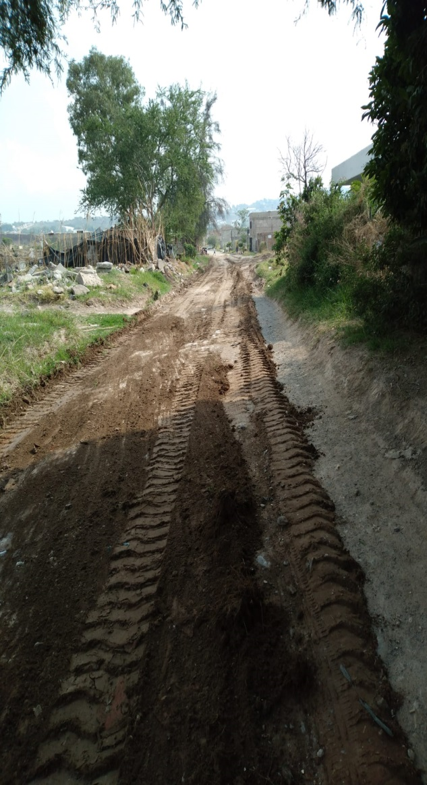
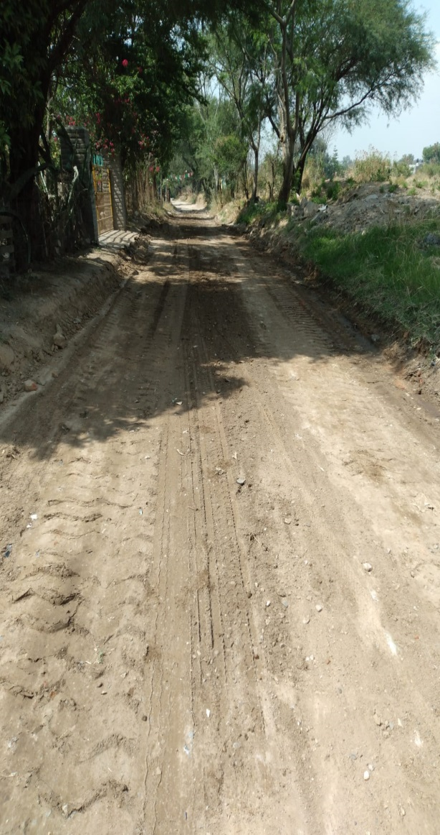
3. Visitas a Colonias/Levantamiento y requerimientos de servicios
JUNIO 2021
24 DE JUNIO
Se realizo una visita por personal de esta Delegación a la calle San Bartolomé en la Colonia La Arena, esto para verificar los trabajos de nivelación que se están realizando por parte del Departamento de Maquinaria Pesada.

Slide 8
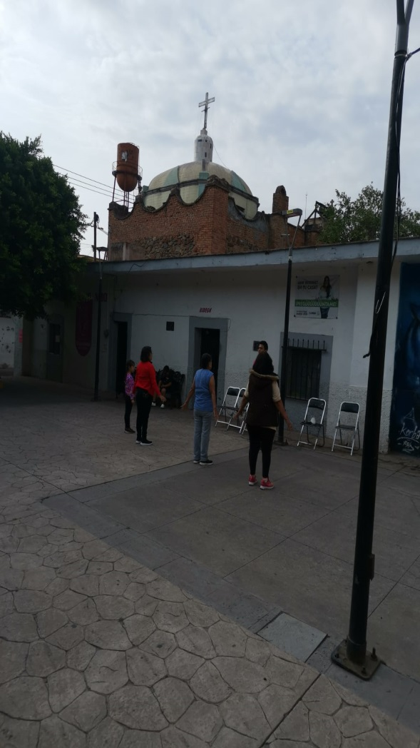
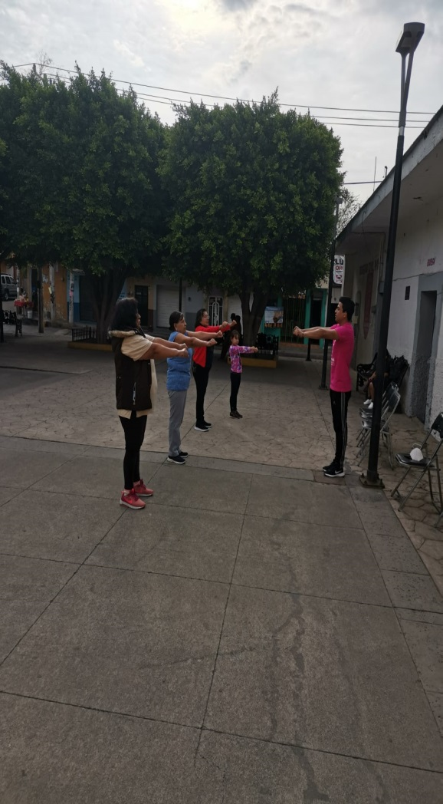
5. Apoyo a otras dependencias
JUNIO 2021
JUNIO
Se esta llevando a cabo el Programa de « Activación para adultos mayores y niños» por parte del Departamento de Fomento Deportivo, en coordinación con personal de la Delegación Tateposco.

Slide 9
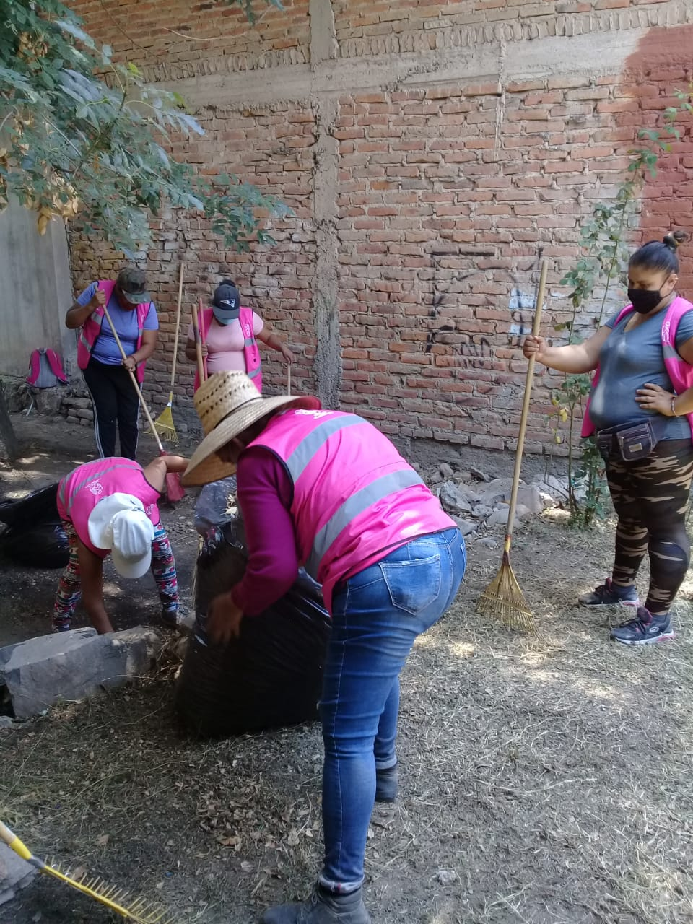
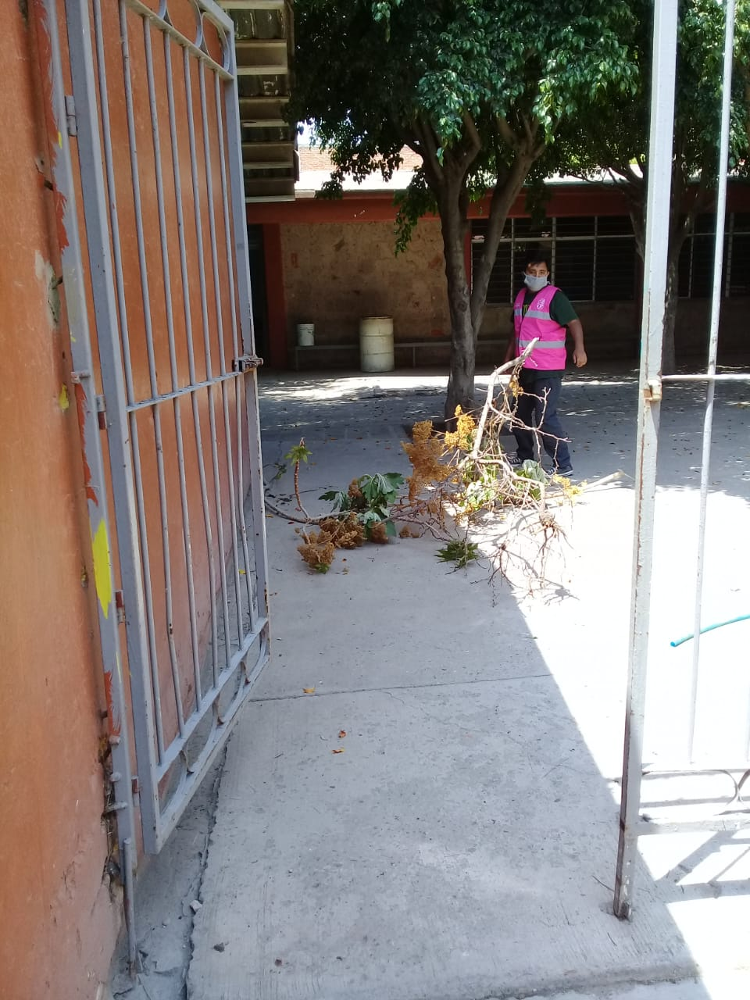
4.- BRIGADAS DE MANTENIMIENTO Y RECUPERACION DE ESPACIOS PUBLICOS
JUNIO 2021
JUNIO
Se llevo a cabo la limpieza de maleza y basura en la Secundaria General 65, esto en atención de los Directivos del plantel educativo, trabajo realizado por personal dele empleo temporal.

Slide 10
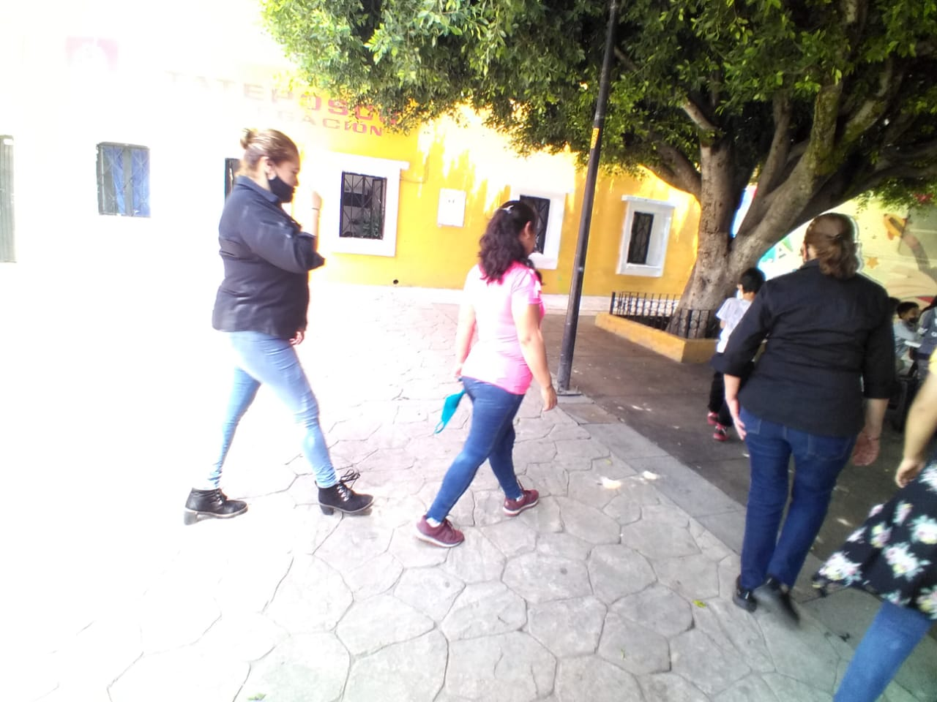
5. Apoyo a otras dependencias
JUNIO 2021
21 JUNIO
Se esta llevando a cabo el Programa de «visita del bibliobús» por parte del Departamento de bibliotecas, ofreciendo a los niños lectura de cuentos, manualidades y otras actividades, en coordinación con personal de la Delegación Tateposco.

Slide 11
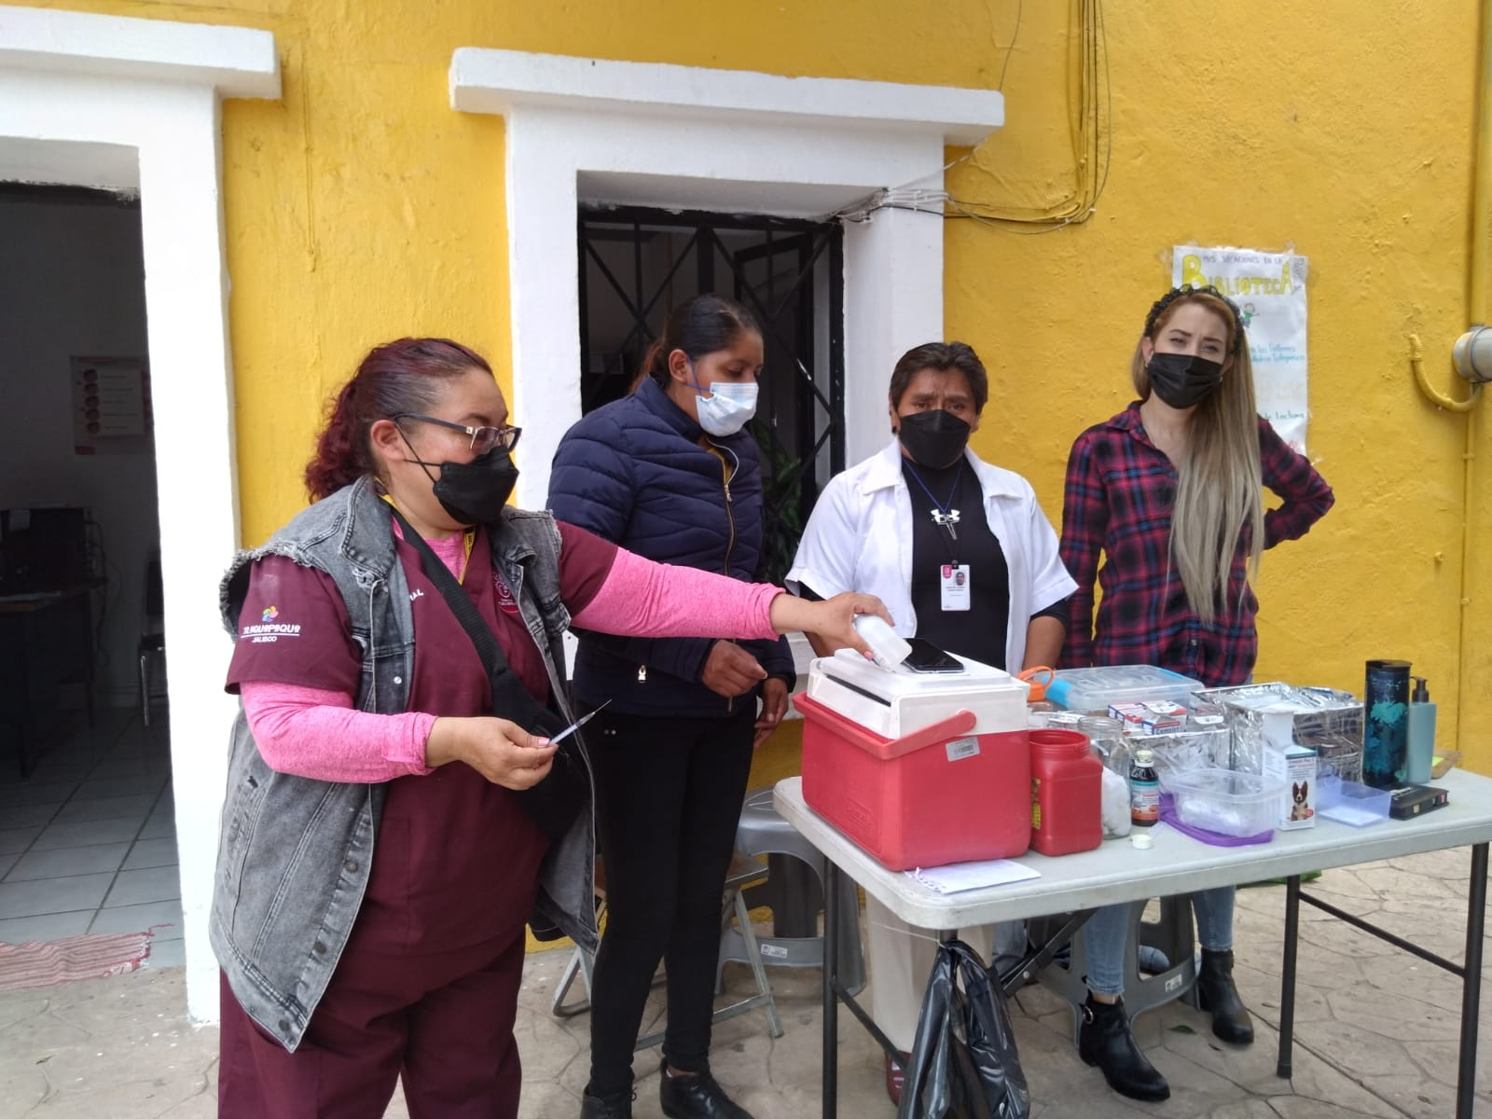
5. Apoyo a otras dependencias
JUNIO 2021
JUNIO
Se esta llevando a cabo ¡La feria de salud animal! En la explanada de Tateposco protege a tu mascota, en coordinación con personal de la Delegación, ofreciendo servicios como, vacunas antirrábica, tratamiento contra garrapatas y desparasitación.

